Slide 1
FineBI图表专题

Slide 2
目录 CONTENT
SEC 01
图表简介
SEC 02
常见的图表组件
SEC 03
图表特殊显示&分析线
SEC 04
分析区域其他设置
SEC 05
图表组件样式

Slide 3
01
图表简介

Slide 4
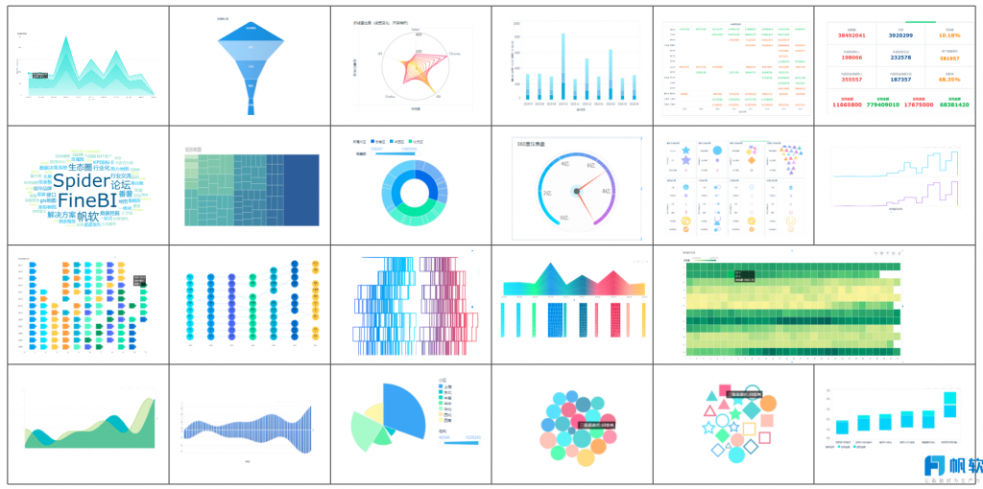
图表组件介绍

Slide 5
图表组件选择
使用图表的目的 | 适合的图表类型
比较 | 柱形图、对比柱形图、分组柱形图、堆积柱形图、分区折线图、雷达图、词云、聚合气泡图、玫瑰图
占比 | 饼图、矩形块图、百分比堆积柱形图、多层饼图、仪表盘
趋势 | 折线图、范围面积图、面积图、散点图、瀑布图、桑基图
分布 | 散点图、地图、热力区域图、漏斗图、箱型图
点击查看功能详细介绍： https://help.fanruan.com/finebi6.0/doc-view-1049.html

Slide 6
02
常见的图表组件

Slide 7
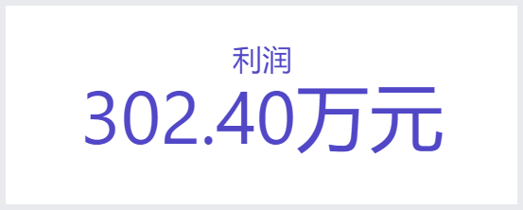
KPI指标卡
KPI指标卡：用于直观展示KPI数值
可设置的图形属性有：颜色、大小、文本、提示、细粒度
点击查看功能详细介绍： https://help.fanruan.com/finebi6.0/doc-view-192.html

Slide 8
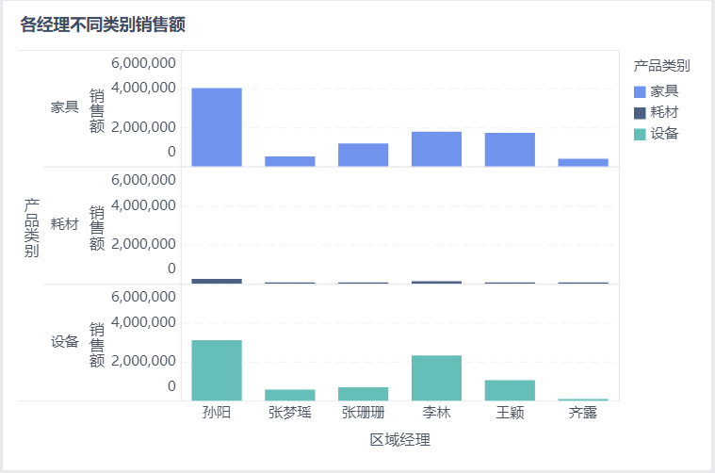
柱形图
分区柱形图：用于并列展示维度下各个分类指标的柱形图
可设置的图形属性有：颜色、大小、标签、提示、细粒度
点击查看功能详细介绍： https://help.fanruan.com/finebi6.0/doc-view-197.html

Slide 9
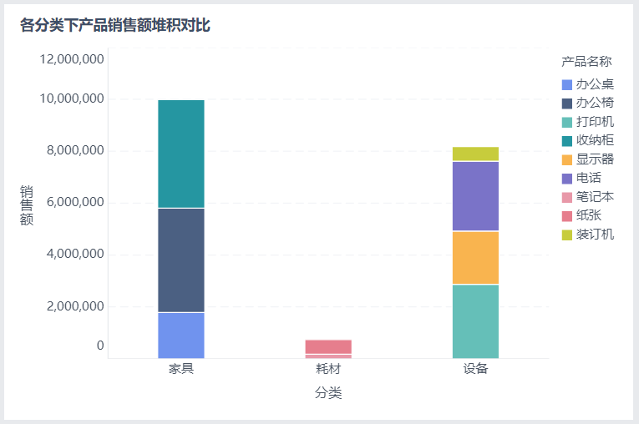
柱形图
堆积柱形图：用于展示大类目下的细分类目的占比情况；既可以直观的看出每个指标的值，也可以反映出维度总和
可设置的图形属性有：颜色、大小、标签、提示、细粒度
点击查看功能详细介绍： https://help.fanruan.com/finebi6.0/doc-view-198.html

Slide 10
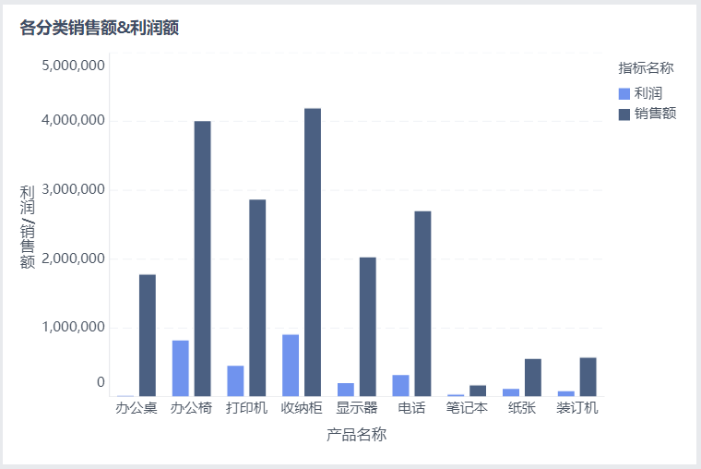
柱形图
多系列柱形图：用于展示不同系列指标间的对比情况，能清晰的看出每个维度下不同指标的大小
可设置的图形属性有：颜色、大小、标签、提示、细粒度
点击查看功能详细介绍： https://help.fanruan.com/finebi6.0/doc-view-199.html

Slide 11
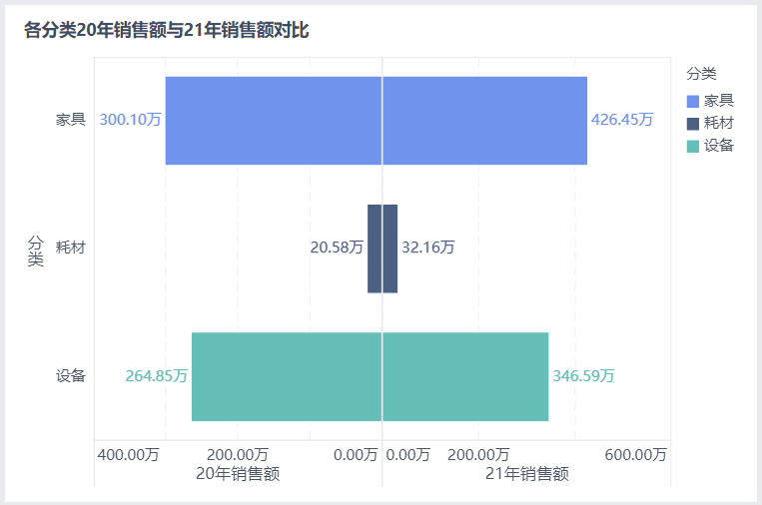
柱形图
对比柱形图：是一种以背靠背形式的条形图，主要用于展示同一维度下，两个指标的对比分析
可设置的图形属性有：颜色、大小、标签、提示、细粒度
点击查看功能详细介绍： https://help.fanruan.com/finebi6.0/doc-view-200.html

Slide 12
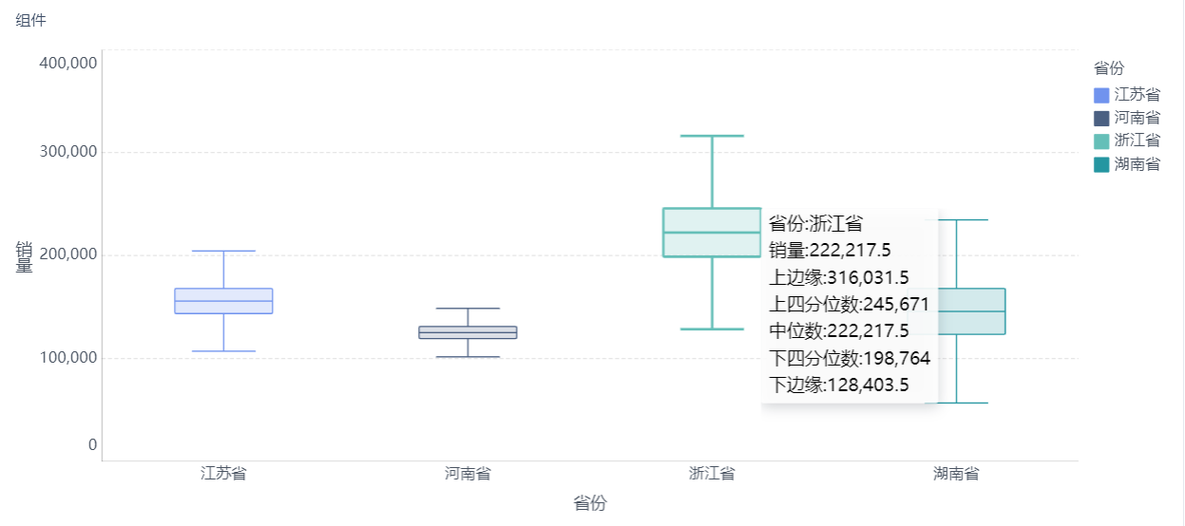
箱形图
箱型图：是一种用作显示一组数据分散情况资料的统计图，主要用于反映原始数据分布的特征，还可以进行多组数据分布特征的比较。
可设置的图形属性有：颜色、大小、标签、提示、细粒度
点击查看功能详细介绍： https://help.fanruan.com/finebi6.0/doc-view-1955.html

Slide 13
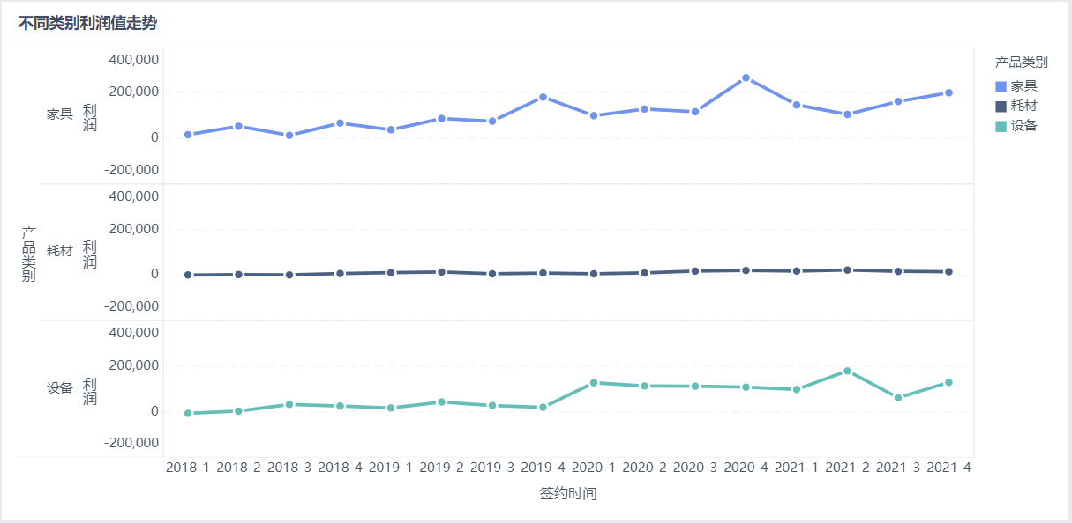
折线图
分区折线图：用于分区域分指标查看数据的变化趋势
可设置的图形属性有：颜色、大小、连线（样式、线型、是否显示标记点）、标签、提示、细粒度
点击查看功能详细介绍： https://help.fanruan.com/finebi6.0/doc-view-202.html

Slide 14
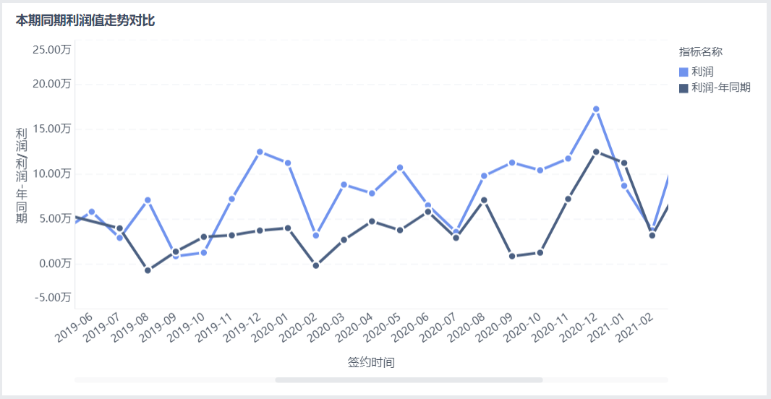
折线图
多系列折线图：用于在同一区域查看指标的变化趋势，能直观看出趋势对比
可设置的图形属性有：颜色、大小、连线（样式、线型、是否显示标记点）、标签、提示、细粒度
点击查看功能详细介绍： https://help.fanruan.com/finebi6.0/doc-view-203.html

Slide 15
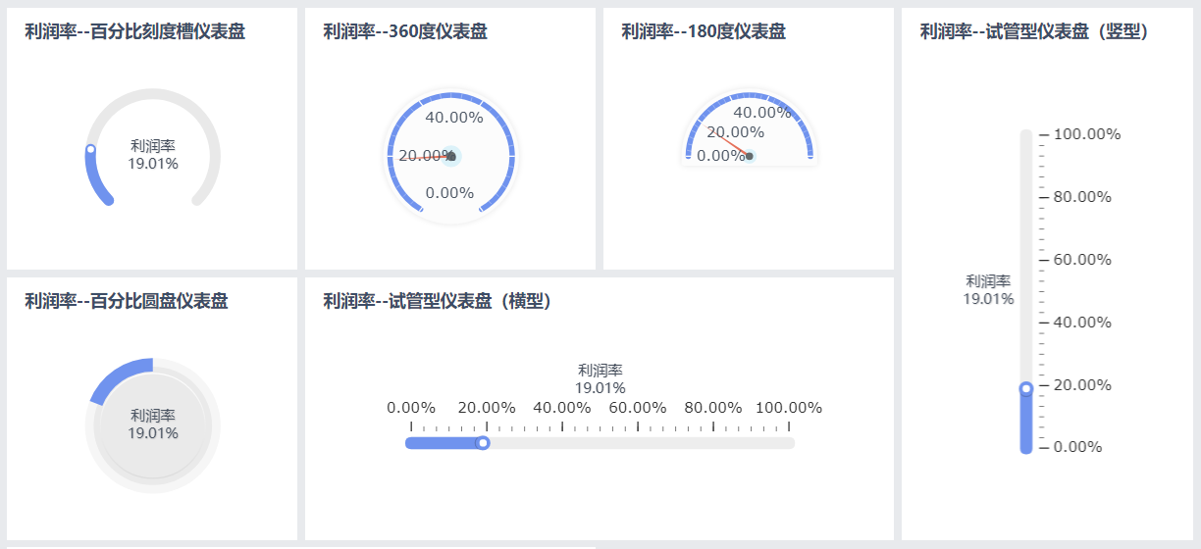
仪表盘
仪表盘：用于直观的展现指标的进度或实际情况、某项数据的占比情况（完成率、合格率）
仪表盘类型：多指针仪表盘、百分比仪表盘、试管型仪表盘
可设置的图形属性有：指针值、目标值、颜色、大小、标签、提示、细粒度
点击查看功能详细介绍： https://help.fanruan.com/finebi6.0/doc-view-1726.html

Slide 16
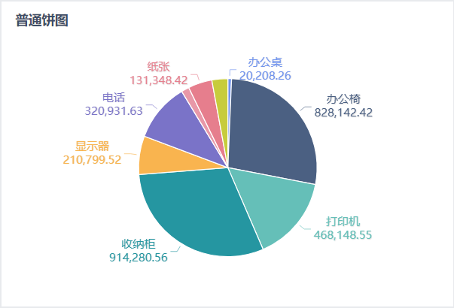
饼图
普通饼图：用于分析数据的占比，用户可通过饼图很直观的看到每一个部分在整体中所占的比例
可设置的图形属性有：颜色、半径、角度、标签、提示、细粒度
点击查看功能详细介绍： https://help.fanruan.com/finebi6.0/doc-view-226.html

Slide 17
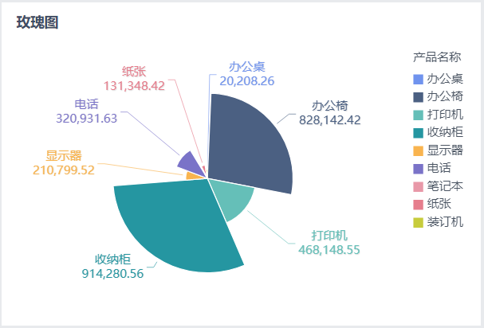
饼图
玫瑰饼图：通过扇形的面积和半径显示数据的占比情况，可以展示每一数值相对于总数值的大小、数据在某一时间段的变化，也可以用来比较各项数据间的情况等
可设置的图形属性有：颜色、半径、角度、标签、提示、细粒度
点击查看功能详细介绍： https://help.fanruan.com/finebi6.0/doc-view-210.html

Slide 18
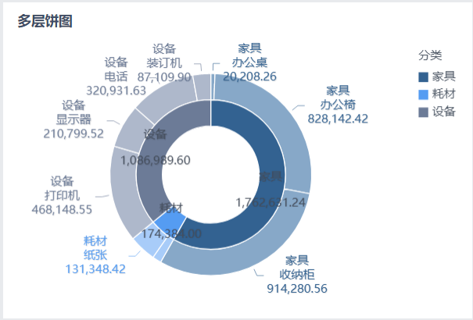
饼图
多层饼图：适合展示具有父子关系的复杂树形结构数据，如地理区域数据、公司上下层级、季度月份时间层级等等
可设置的图形属性有：颜色、大小、标签、提示、细粒度
点击查看功能详细介绍： https://help.fanruan.com/finebi6.0/doc-view-274.html

Slide 19

词云
词云：是一种直观展示数据频率的图表类型，可以对出现频率较高的「关键词」予以视觉上的突出，形成「关键词云层」，从而过滤掉大量的文本信息，使浏览者只要一眼扫过文本就可以领略重点
可设置的图形属性有：颜色、大小、文本、提示、细粒度
点击查看功能详细介绍： https://help.fanruan.com/finebi6.0/doc-view-216.html

Slide 20
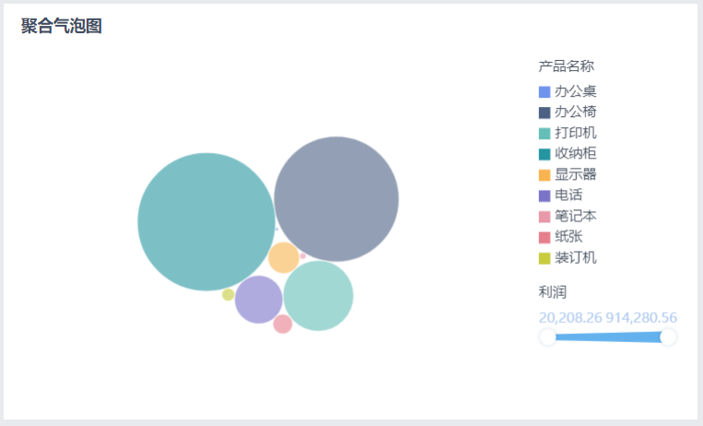
聚合气泡图
聚合气泡图：采用力学图的形式展示气泡，可以用来观察数据的分布，将数据映射到气泡的面积大小上
可设置的图形属性有：颜色、大小、形状、标签、提示、细粒度
点击查看功能详细介绍： https://help.fanruan.com/finebi6.0/doc-view-208.html

Slide 21
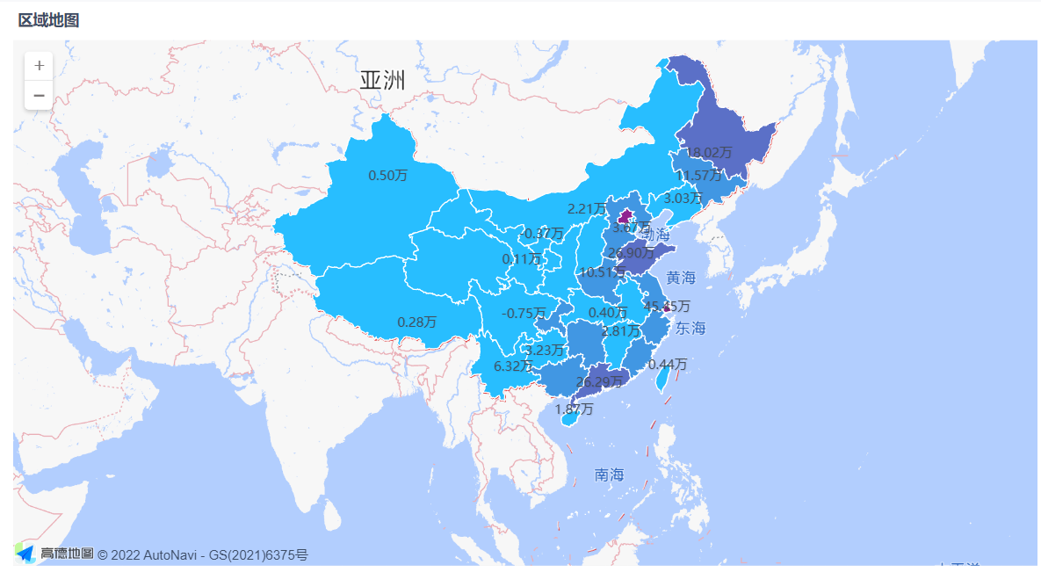
地图
区域地图：是一种使用不同深浅的颜色来展示数据的大小和分布范围的可视化图形
可设置的图形属性有：颜色、标签、提示、细粒度
点击查看功能详细介绍： https://help.fanruan.com/finebi6.0/doc-view-211.html

Slide 22
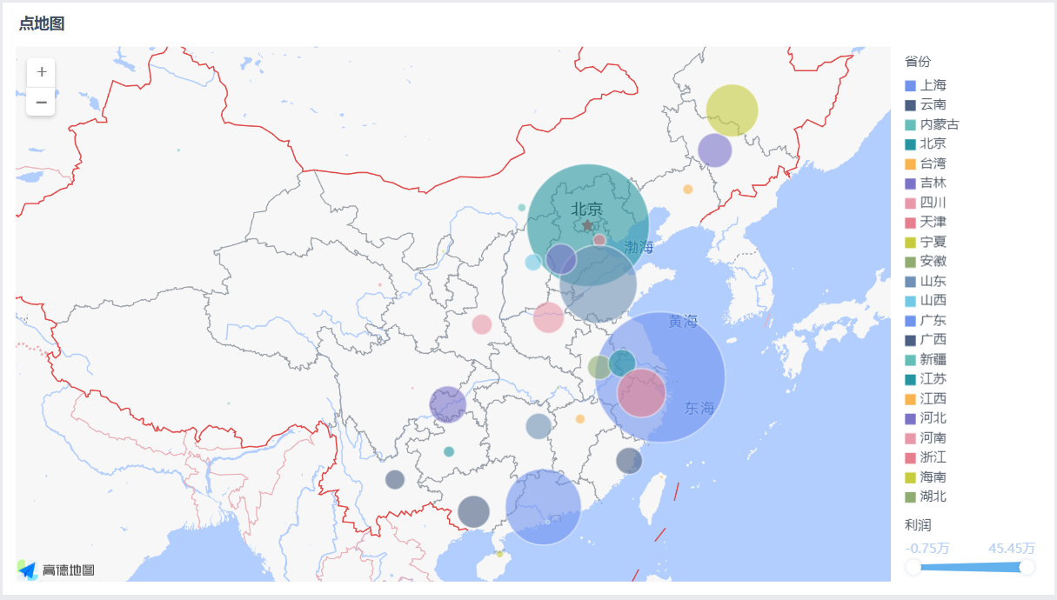
地图
点地图：用于在地理坐标系范围内，将数据生成为几何图形点，主要用于展示地理区域内的空间分布
可设置的图形属性有：颜色、大小、形状、标签、提示、细粒度
点击查看功能详细介绍： https://help.fanruan.com/finebi6.0/doc-view-212.html

Slide 23
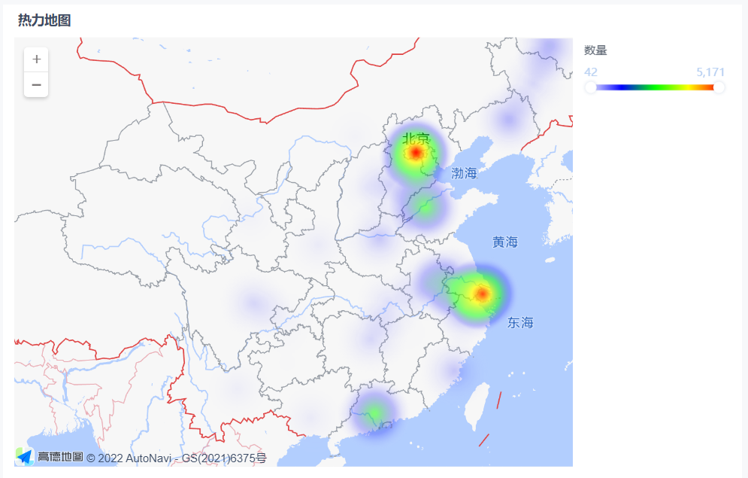
地图
热力地图：用于在地理坐标系范围内，将数据转换成颜色色调，并通过颜色变化程度直观反应出热点分布、区域聚集等数据信息
可设置的图形属性有：热力色、大小、标签、提示、细粒度
点击查看功能详细介绍： https://help.fanruan.com/finebi6.0/doc-view-214.html

Slide 24
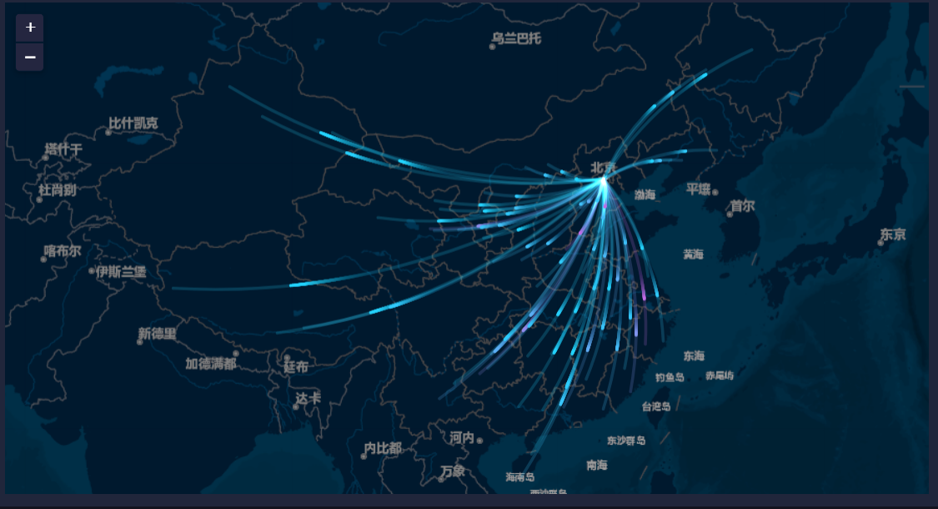
地图
流向地图：用来显示人物、动物和产品的迁移数据；单一流向线所代表的移动规模或数量由其粗细度表示，有助显示迁移活动的地理分布
可设置的图形属性有：颜色、大小、连线（样式、线型、是否显示标记点）、标签、提示、细粒度
点击查看功能详细介绍： https://help.fanruan.com/finebi6.0/doc-view-411.html

Slide 25
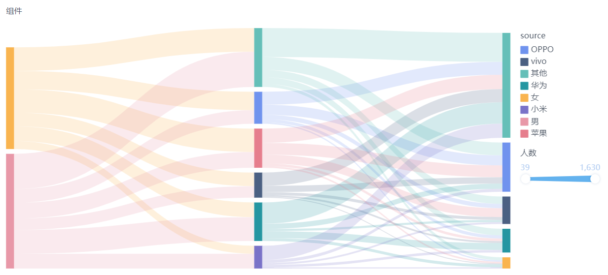
桑基图
桑基图：桑基图多用于表示数据的流向。用两组数据构成多个坐标点，考察坐标点的分布，判断多变量之间是否存在某种关联或总结坐标点的分布模式。
可设置的图形属性有：起点、终点、颜色、大小、标签、提示、细粒度
点击查看功能详细介绍： https://help.fanruan.com/finebi6.0/doc-view-411.html

Slide 26
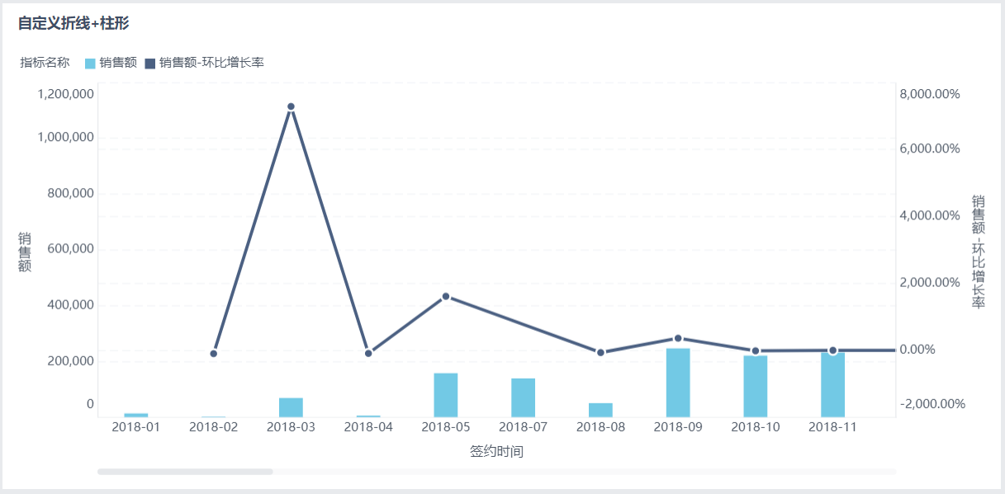
组合图
组合图：用于需要在同一图表组件中显示多种类型的图表
可设置的图形属性由选择的图表类型决定
点击查看功能详细介绍： https://help.fanruan.com/finebi6.0/doc-view-1665.html

Slide 27
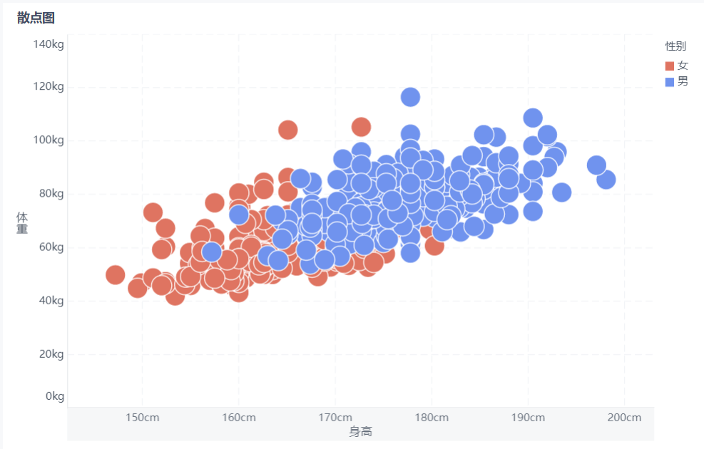
散点图
散点图：用于显示和比较数值，使用一系列的散点在直角坐标系中展示变量的数值分布，可以通过观察发现两者的关系与相关性
可设置的图形属性有：颜色、大小、形状、标签、提示、细粒度
点击查看功能详细介绍： https://help.fanruan.com/finebi6.0/doc-view-207.html

Slide 28
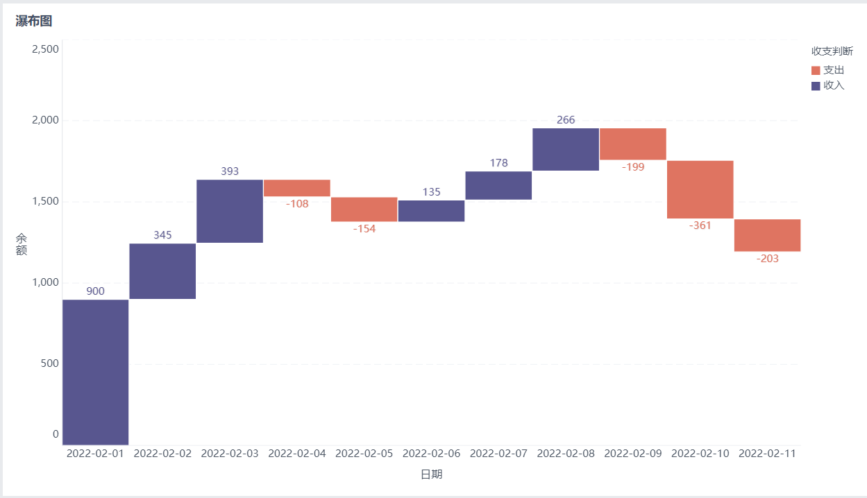
瀑布图
瀑布图：采用绝对值与相对值结合的方式，表达多个特定数值之间的数量变化关系
可设置的图形属性有：颜色、大小、标签、提示、细粒度
点击查看功能详细介绍： https://help.fanruan.com/finebi6.0/doc-view-201.html

Slide 29
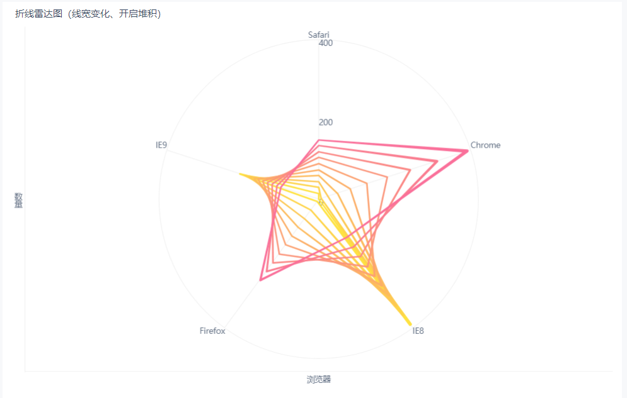
雷达图
雷达图：每个分类都拥有自己的数值坐标轴，这些坐标轴由中心向外辐射， 并用折线将同一系列的值连接；用于显示独立的数据系列之间，以及某个特定的系列与其他系列的整体之间的关系
可设置的图形属性有：颜色、大小、连线（线型、是否显示标记点）、标签、提示、细粒度
点击查看功能详细介绍： https://help.fanruan.com/finebi6.0/doc-view-204.html

Slide 30
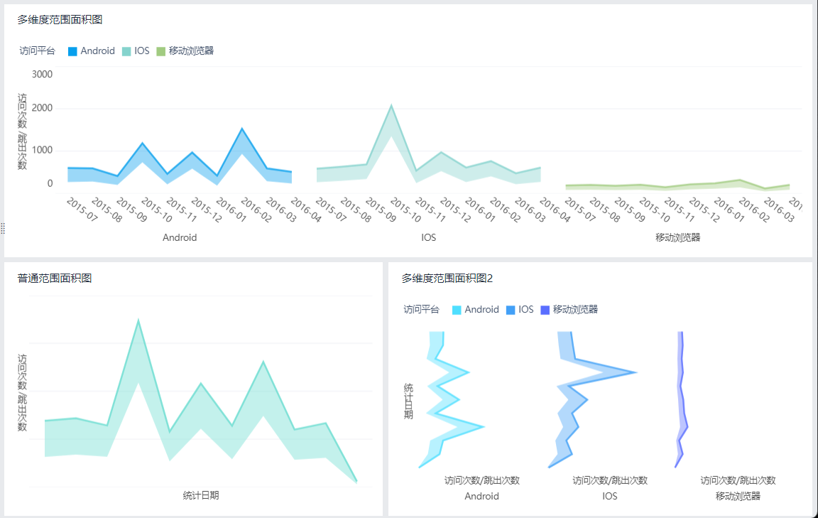
范围面积图
范围面积图：用于展示持续性数据，可很好地表示趋势、累积、减少以及变化
可设置的图形属性有：颜色、大小、连线（样式）、标签、提示、细粒度
点击查看功能详细介绍： https://help.fanruan.com/finebi6.0/doc-view-205.html

Slide 31
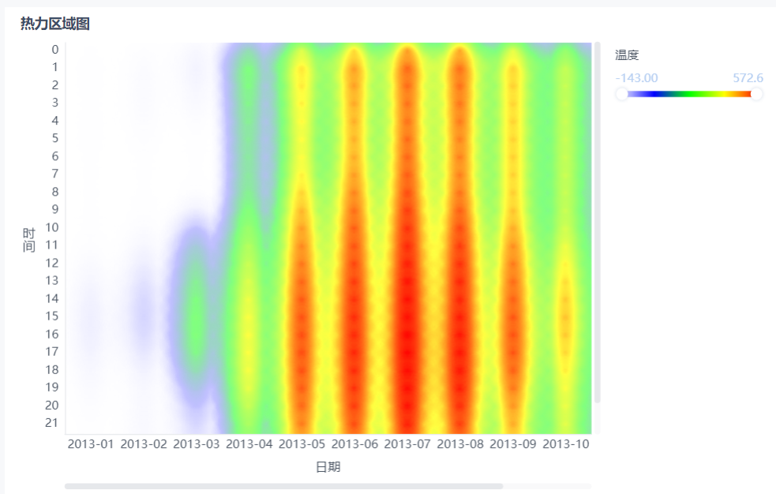
热力区域图
热力区域图：以特殊高亮的方式展示坐标范围内各个点的权重情况，通过颜色高亮程度展示指标数据的差异
可设置的图形属性有：热力色、大小、标签、提示、细粒度
点击查看功能详细介绍： https://help.fanruan.com/finebi6.0/doc-view-196.html

Slide 32
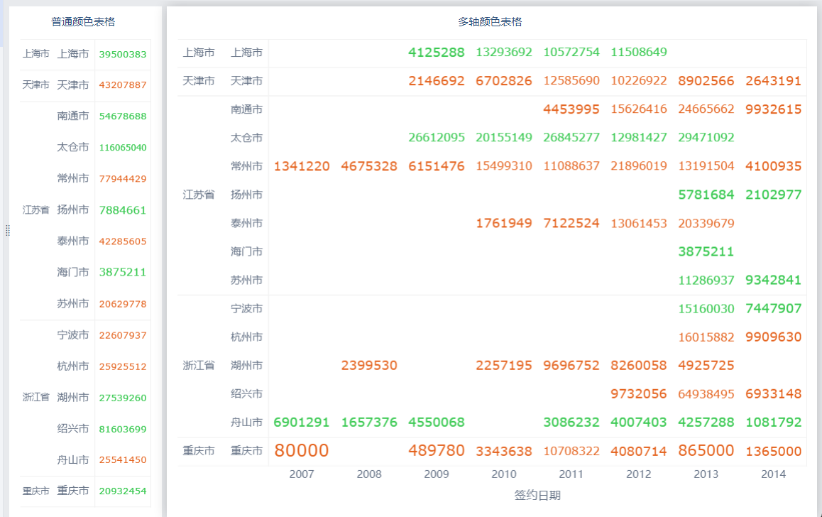
颜色表格
颜色表格：用于展示对应不同维度分类的不同文字颜色
可设置的图形属性有：颜色、大小、文本、提示、细粒度
点击查看功能详细介绍： https://help.fanruan.com/finebi6.0/doc-view-193.html

Slide 33
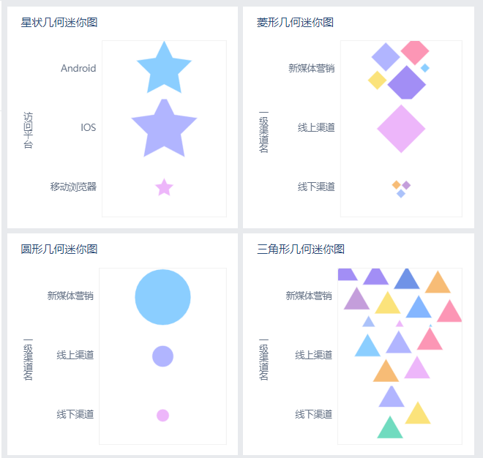
迷你图
迷你图：可以直观清晰的展现各分类的对应指标数值大小
可设置的图形属性有：颜色、大小、形状、标签、提示、细粒度
点击查看功能详细介绍： https://help.fanruan.com/finebi6.0/doc-view-195.html

Slide 34
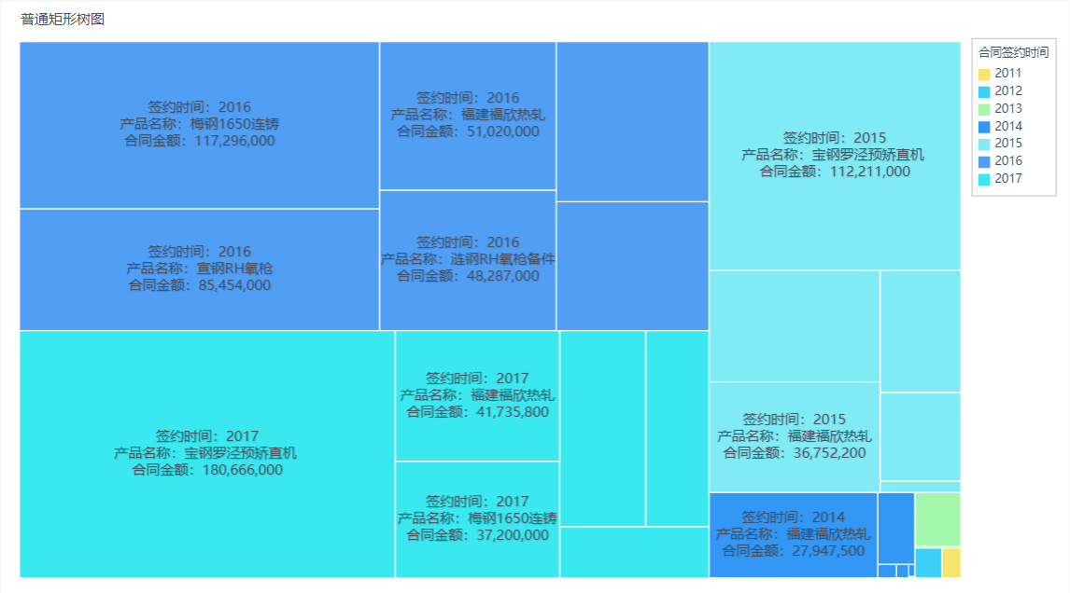
矩形树图
矩形树图：是用来描述层次结构数据的占比关系，能够进行逐级钻取显示下层数据情况
可设置的图形属性有：颜色、大小、标签、提示、细粒度
点击查看功能详细介绍： https://help.fanruan.com/finebi6.0/doc-view-215.html

Slide 35
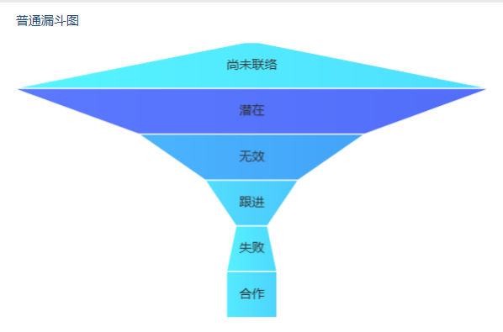
漏斗图
漏斗图：适用于业务流程比较规范、周期长、环节多的流程分析，使用梯形面积表示某个环节业务量与上一个环节之间的差异
漏斗图从上到下，有逻辑上的顺序关系，表现了随着业务流程的推进业务目标完成的情况
可设置的图形属性有：颜色、大小、标签、提示、细粒度
点击查看功能详细介绍： https://help.fanruan.com/finebi6.0/doc-view-1050.html

Slide 36
图表属性总结
属性 | 描述
颜色 | 颜色属性为所有类型的图表均支持的功能。颜色属性支持单击直接进行颜色的设置，或者拖入一个维度或指标进行分组设置。 1. 拖入维度字段 在拖入维度字段以后，可以对字段内容进行对应颜色选择。 2. 拖入指标字段 在拖入指标字段后，可以按照指标的大小进行颜色的显示，与维度字段的区别为是设置的渐变的颜色，单击颜 色框以后可以进行渐变颜色的设置，包括渐变类型、渐变方案、渐变区间等的设置。
角度 | 角度为饼图每个扇形的弧度大小，仅支持拖入指标字段设置，在拖入字段后，弧度即按照对应字段值的大小进行显示。比如在拖入“总停留时间”字段后，饼图中弧度大小就对应每个阶段停留的时间大小。
半径 | 半径、角度为饼图所特有的属性，半径指的饼图的半径大小，角度指的是饼图每个扇形的弧度大小。半径支持直接单击进行设置或者拖入一个维度或指标字段，角度则只支持拖入字段进行设置。 直接单击图形属性下的半径栏，可直接设置饼图的半径大小和内径占比，半径大小可直接调整饼图的大小，而内径占比则调整饼图的圆环宽度（即中间内径的大小）。可选择拖入维度或指标字段。
提示 | 提示属性设置的为图表中鼠标悬浮在组件元素中提示的内容，默认显示为当前图表中已拖拽的所有字段名和对应的值，所有图表都有提示属性。 提示属性同样支持单击直接设置和拖入维度/指标字段进行设置，直接单击设置可直接为组件中的提示设置内容格式和背景色，而拖入维度或指标字段后，则可以根据维度/指标的字段值增加提示的内容显示。

Slide 37
图表属性总结
属性 | 描述
标签 | 标签属性为图表中元素增加文字说明的属性，除文本外的所有图表类型均支持设置该属性。标签属性支持单击直接进行标签的设置，或者拖入维度或指标字段进行设置。 直接单击设置可直接为组件中的所有元素增加文字标签； 拖入维度或指标字段后，则可以按照维度/指标的字段值进行对应标签的显示。
大小 | 大小属性为设置组件中元素的大小，仅面积图、饼图、填充地图不支持该属性，其余图表类型均支持。 以柱状图为例，拖拽柱宽可直接调整柱子的宽度大小，圆角则是调整柱子四个角的弧度。 除此之外，大小属性也支持用户拖入维度/指标字段进行绑定，BI会自动给根据绑定的维度/指标字段进行大小调整，同时也可以进行基础大小的手动调节。
形状 | 形状属性为点类型的图表中支持的设置。形状属性支持单击直接进行点形状的选择，或者拖入一个维度或指标进行设置。直接单击进行设置是对所有的点进行形状选择，所有点均设置成统一的形状。 形状类型包括几何、趋势、正误、红绿灯，每种类型下均有多种点形状可以选择。 而拖入一个维度或指标后，则可以按照维度/指标区间进行形状的自动分配。
文本 | 文本属性是图形形状为文本时所特有的属性，常用于绘制词云图、KPI指标卡。 文本属性支持单击直接进行标签的设置，或者拖入维度或指标字段进行设置。直接单击设置可直接为组件中的所有元素设置文本显示内容。
细粒度 | 细粒度指的是当前图表展示时，展示的数据最细维度，细粒度属性用来细分图形的维度。所有图表类型均支持该属性，可拖拽多个维度或指标字段至该属性中，拖拽后，图表中元素会按照细粒度的维度来细分图形。且细粒度中的指标字段和维度字段，会默认添加到数据点提示中。

Slide 38
图表属性总结
属性 | 描述
指针值 | 指针值表示当前仪表盘中的指标值，可拖入指标或维度字段。在多指针仪表盘时，可拖入多个字段，多个字段对应仪表盘中的多个指针。
目标值 | 目标值表示当前仪表盘中最大值，可拖入指标或维度字段进行映射，只能拖拽一个字段。若不拖入字段，则为默认值；同时也可以单击目标值框，选择自定义并输入值。
连线 | 连线指的是折线图每个细粒度点的连接顺序。连线为线形图中仅有的属性，该属性分别支持单击直接设置和拖入一个维度/指标字段进行设置。若未拖入字段，则以横纵轴中最小维度为连线依据，按照顺序连线；如果没有维度字段，则以横轴中的指标字段为连线依据，按照指标值大小顺序连线；如果横坐标没有指标字段，则以纵坐标中的指标字段为连线依据。 如果拖拽了维度或指标字段到连线属性中，则同一分区内，拖拽字段外其他所有细粒度相同的点按照拖拽字段的内容顺序连成一根线。
点击查看功能详细介绍：https://help.fanruan.com/finebi/doc-view-219.html?source=0&from=material

Slide 39
03
图表特殊显示&分析线

Slide 40
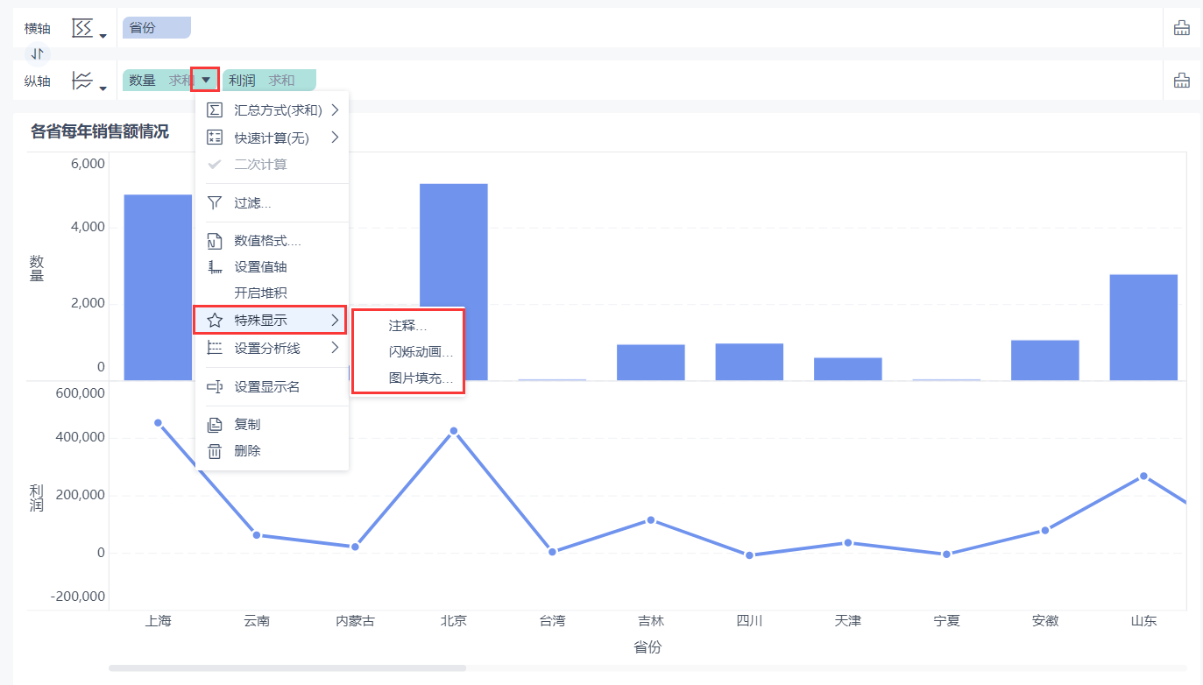
图表特殊显示
注释
闪烁动画
图片填充
点击查看功能详细介绍： https://help.fanruan.com/finebi6.0/doc-view-239.html

Slide 41
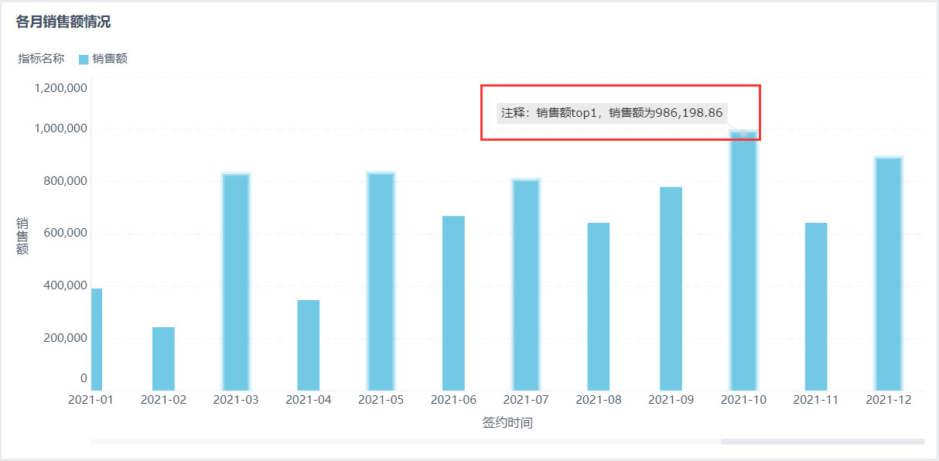
注释
注释
闪烁动画
图片填充
注释支持所有图表类型，指的是用户对某些特殊点做的批注
点击查看功能详细介绍： https://help.fanruan.com/finebi6.0/doc-view-239.html

Slide 42
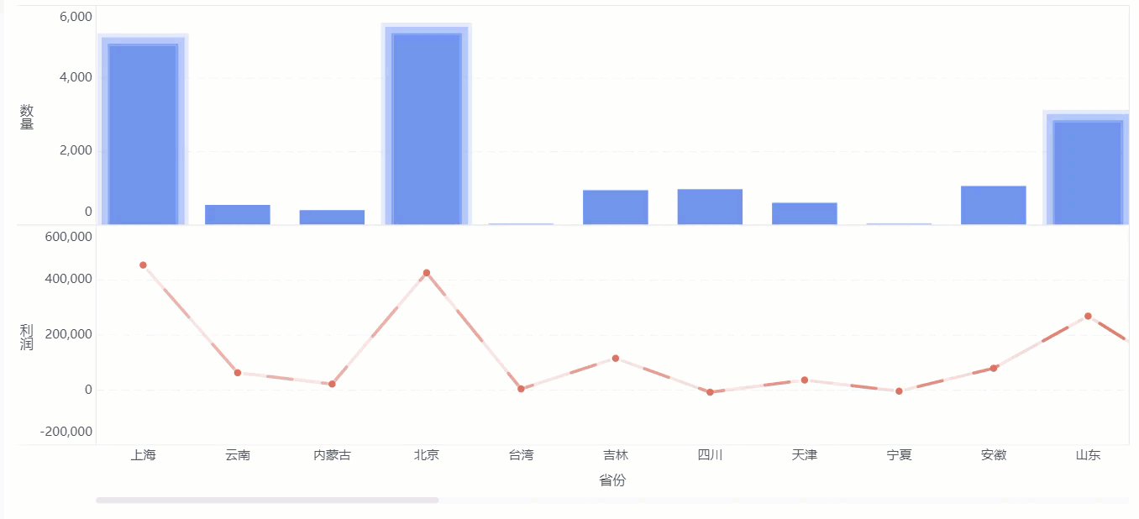
闪烁动画
注释
闪烁动画
图片填充
闪烁动画支持所有的图表类型，可设置闪烁动画的条件和时间周期
点击查看功能详细介绍： https://help.fanruan.com/finebi6.0/doc-view-239.html

Slide 43
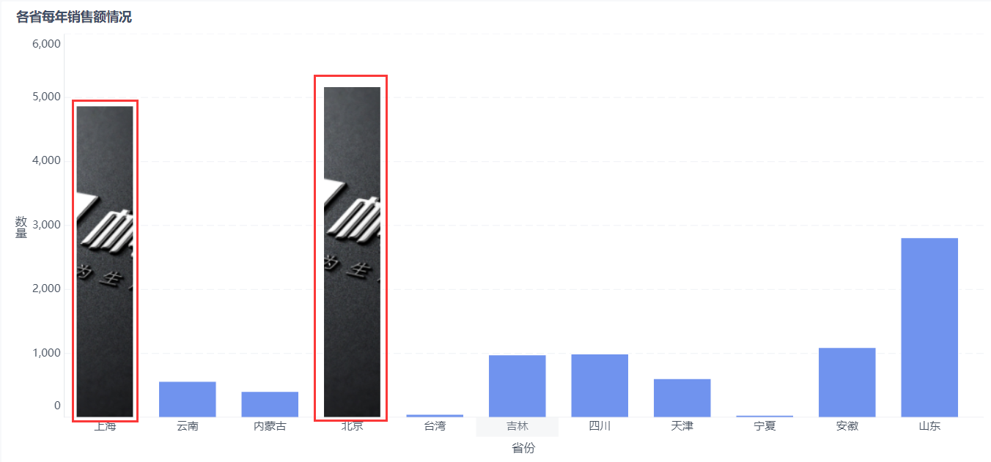
图片填充
注释
闪烁动画
图片填充
图片填充仅支持柱形图，可以设置填充的条件和填充方式
点击查看功能详细介绍： https://help.fanruan.com/finebi6.0/doc-view-239.html

Slide 44
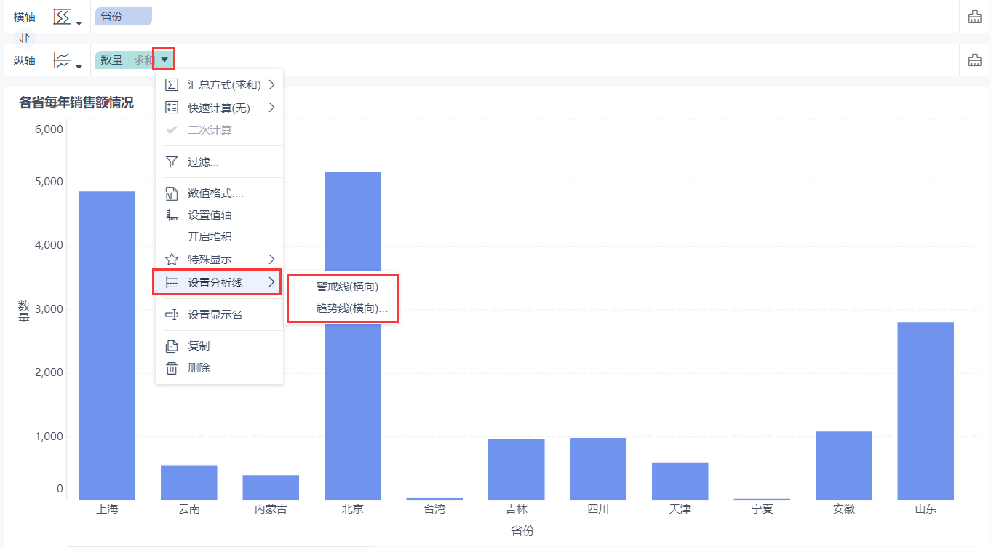
图表分析线
警戒线
趋势线
点击查看功能详细介绍： https://help.fanruan.com/finebi6.0/doc-view-240.html

Slide 45
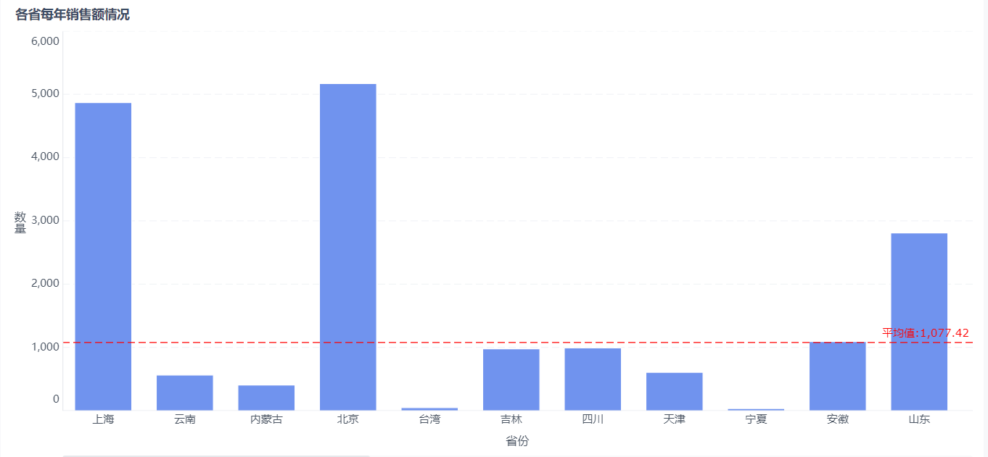
警戒线
警戒线
趋势线
警戒线用于在图表中对指标的某些数值做出预警，比如低于平均值的销售额
点击查看功能详细介绍： https://help.fanruan.com/finebi6.0/doc-view-240.html

Slide 46
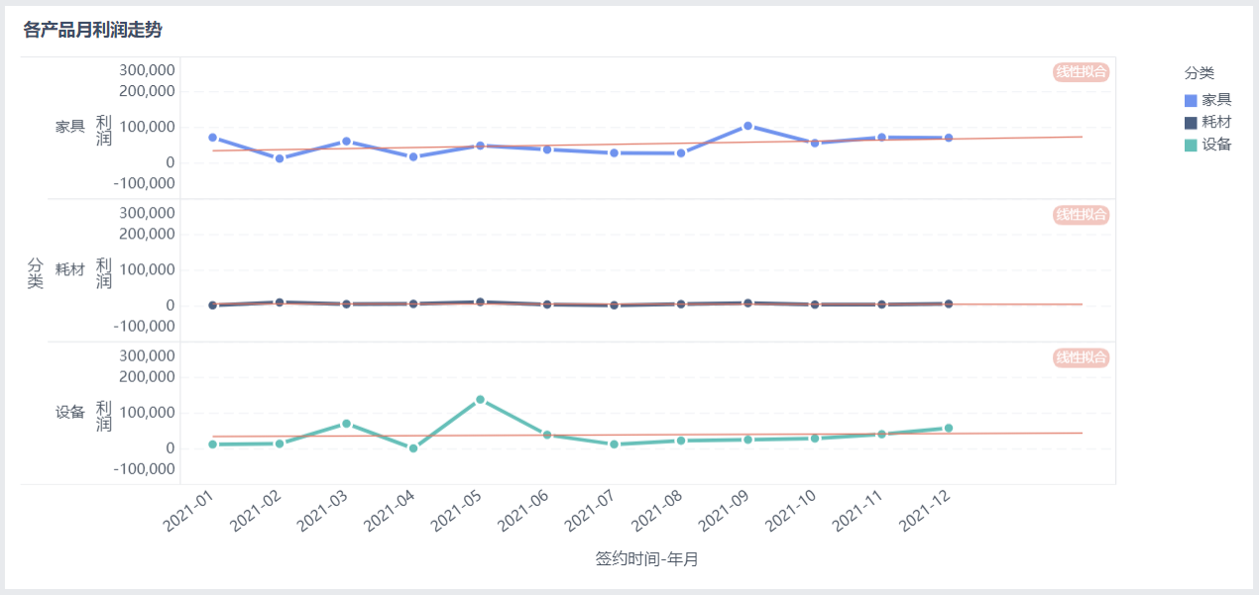
趋势线
警戒线
趋势线
趋势线用于对图表中的变化做出拟合的走势线，能直观看出变化趋势
点击查看功能详细介绍： https://help.fanruan.com/finebi6.0/doc-view-240.html

Slide 47
04
分析区域其他设置

Slide 48
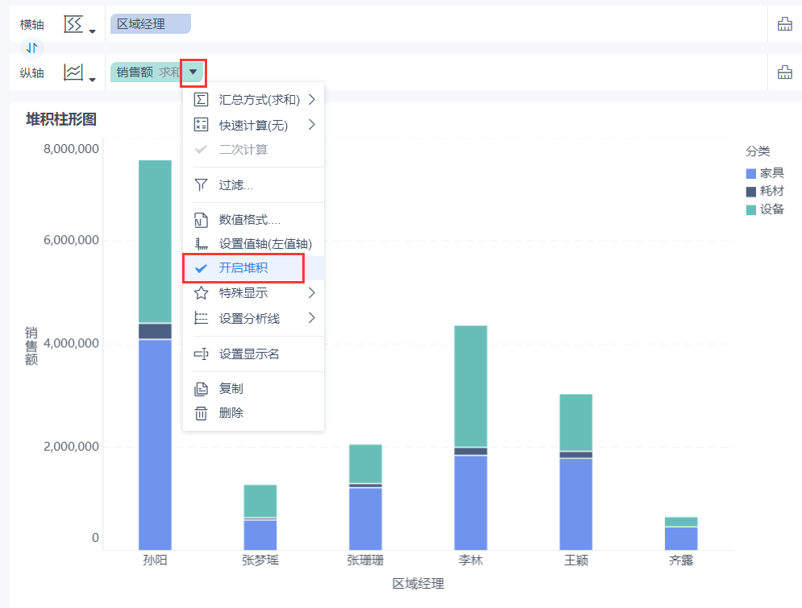
分析区域其他设置
开启堆积
只有拖拽在横纵轴上的指标字段，且垂直方向上为维度字段或没有任何字段时，才可以设置是否堆积，堆积开关默认处于关闭状态。堆积显示在柱形图使用较多，分为指标并列和指标聚合两种情况
在指标并列时，堆积效果通常用于细粒度的展示
在指标聚合时，堆积效果通常用于多个指标的叠加显示
点击查看功能详细介绍： https://help.fanruan.com/finebi6.0/doc-view-241.html

Slide 49
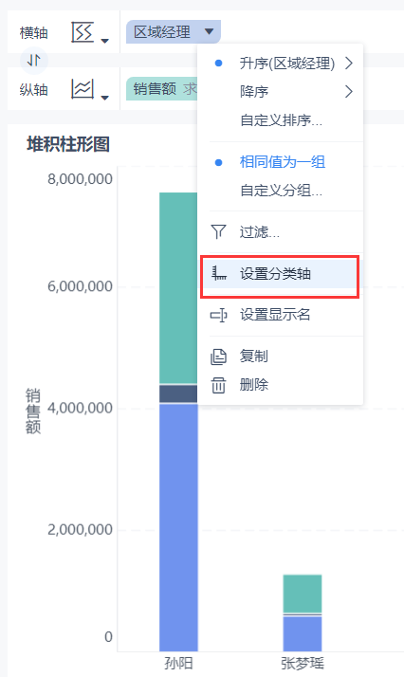
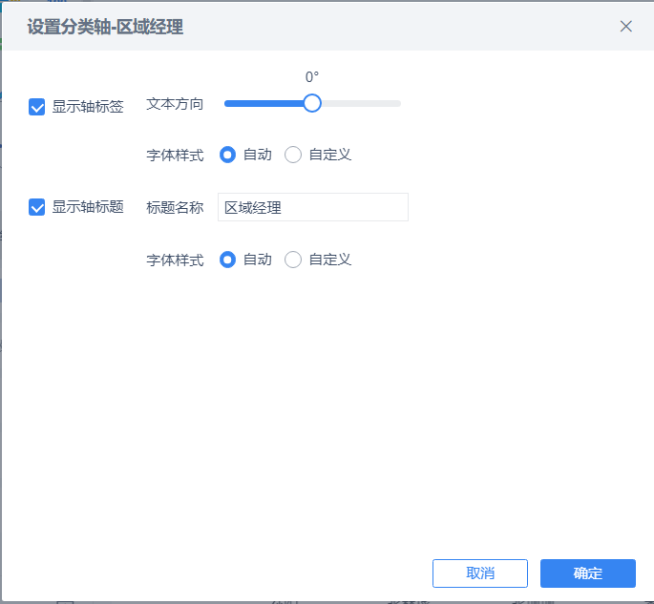
分析区域其他设置
设置分类轴
对维度字段的设置
可设置：轴标签的文本方向、轴标签字体样式、轴标题是否显示、轴标题样式
点击查看功能详细介绍： https://help.fanruan.com/finebi6.0/doc-view-235.html

Slide 50
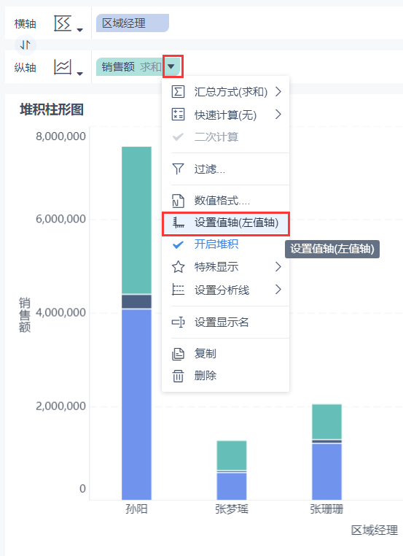
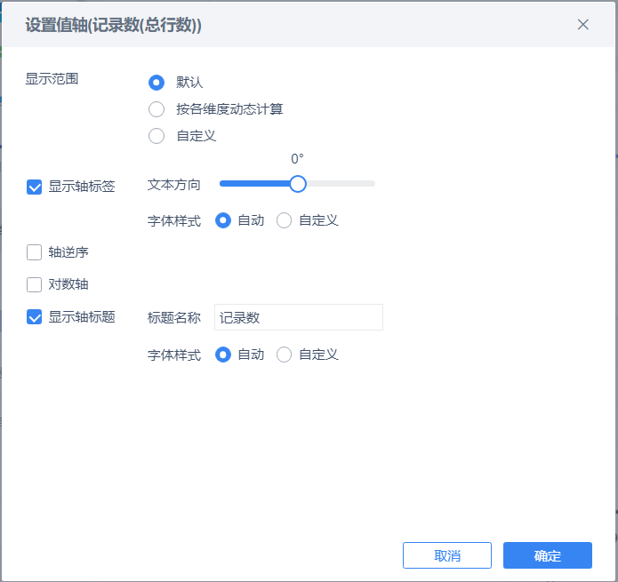
分析区域其他设置
设置值轴
对指标字段的设置
可设置：轴刻度显示范围、轴标签文本方向及字体样式、是否开启轴逆序、是否开启轴对数、轴标题名称及字体样式
点击查看功能详细介绍： https://help.fanruan.com/finebi6.0/doc-view-873.html

Slide 51
05
图表组件样式

Slide 52
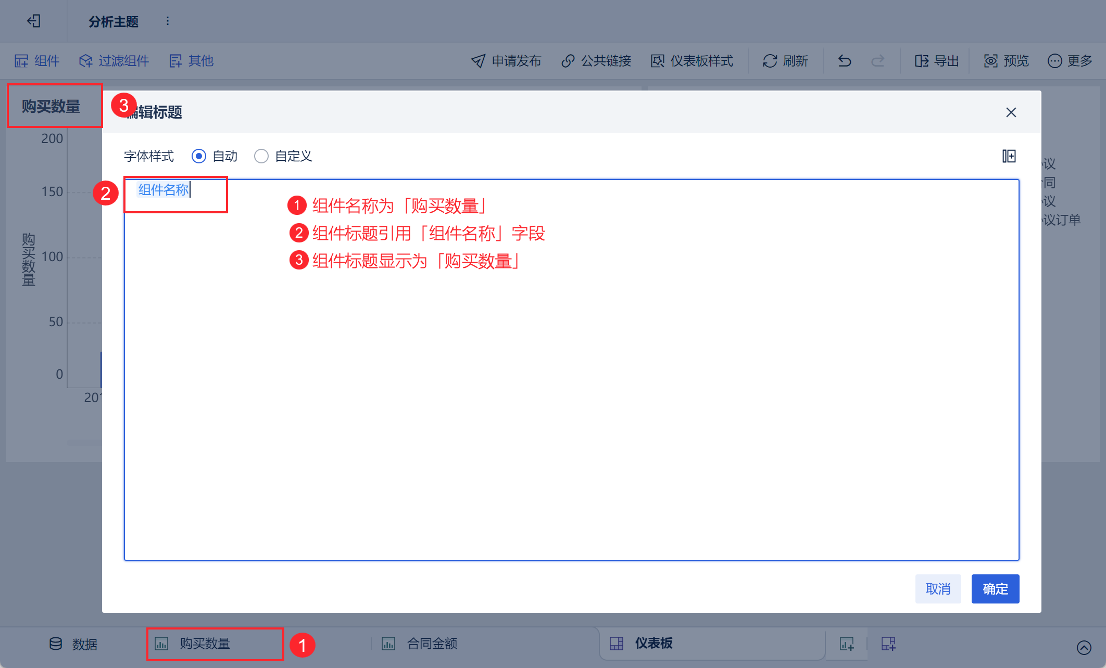
标题
标题：组件名称默认为组件标题名称
可在仪表板中，双击标题名称，进入编辑标题界面
编辑标题时，可设置标题内容、字体样式
点击查看功能详细介绍： https://help.fanruan.com/finebi6.0/doc-view-152.html

Slide 53
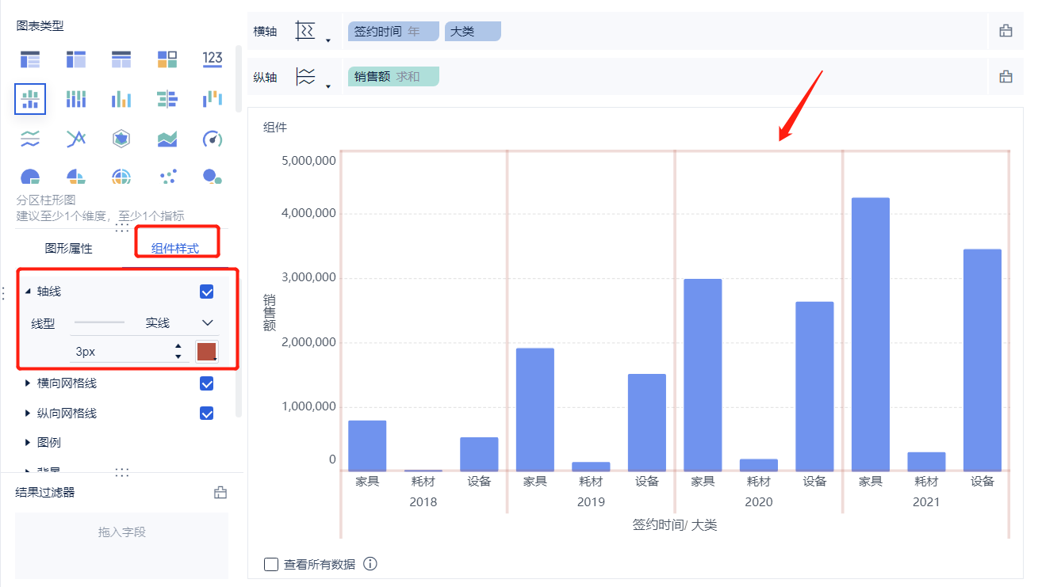
轴线
轴线指的是分区线及坐标轴线，在组件样式下可选择是否显示及显示的样式
点击查看功能详细介绍： https://help.fanruan.com/finebi6.0/doc-view-231.html

Slide 54
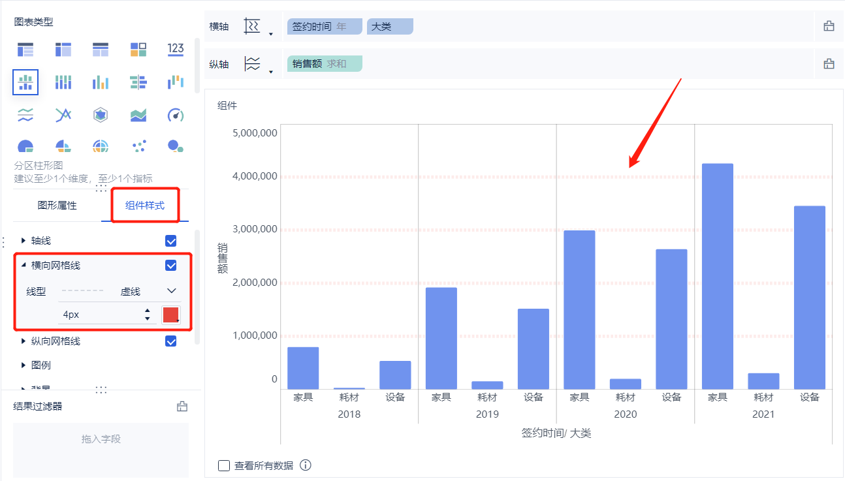
网格线
横向网格线
横向网格线与轴线类似，可设置是否显示及显示的线样式，显示样式可设置线型、线宽大小和颜色
点击查看功能详细介绍： https://help.fanruan.com/finebi6.0/doc-view-231.html

Slide 55
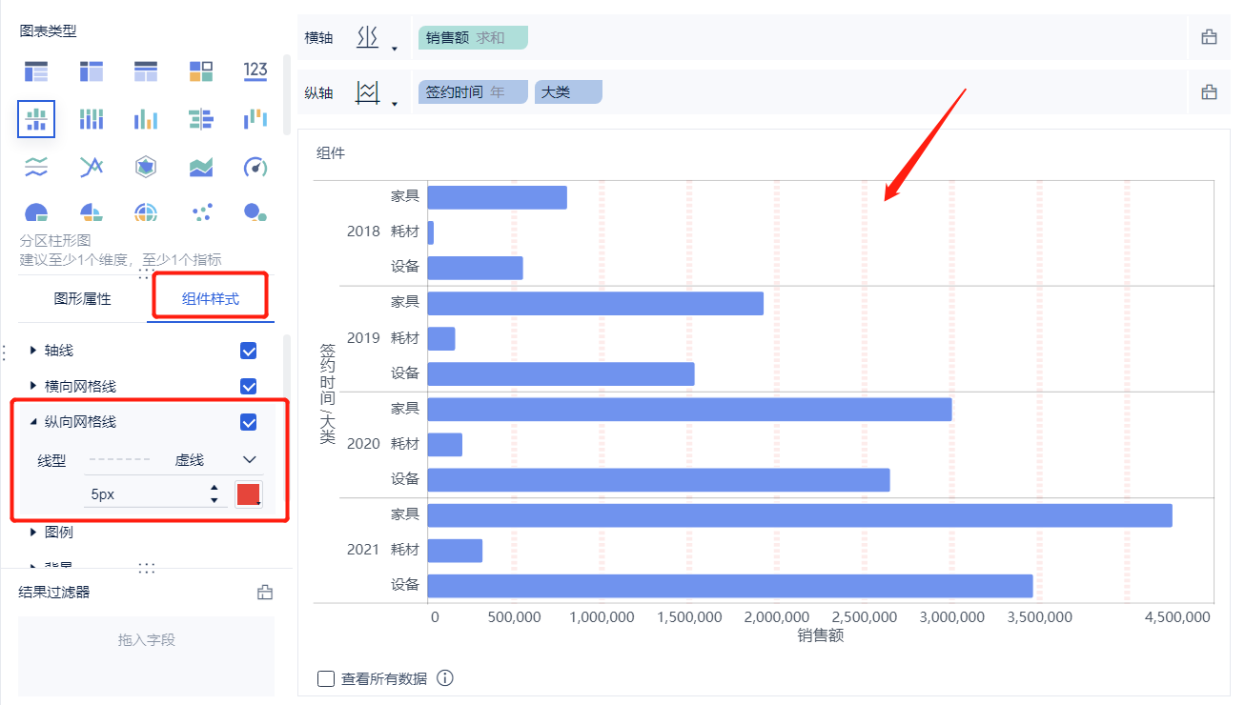
网格线
纵向网格线
纵向网格线也与轴线类似，可设置是否显示及显示的线样式，显示样式可设置线型、线宽大小和颜色
点击查看功能详细介绍： https://help.fanruan.com/finebi6.0/doc-view-231.html

Slide 56
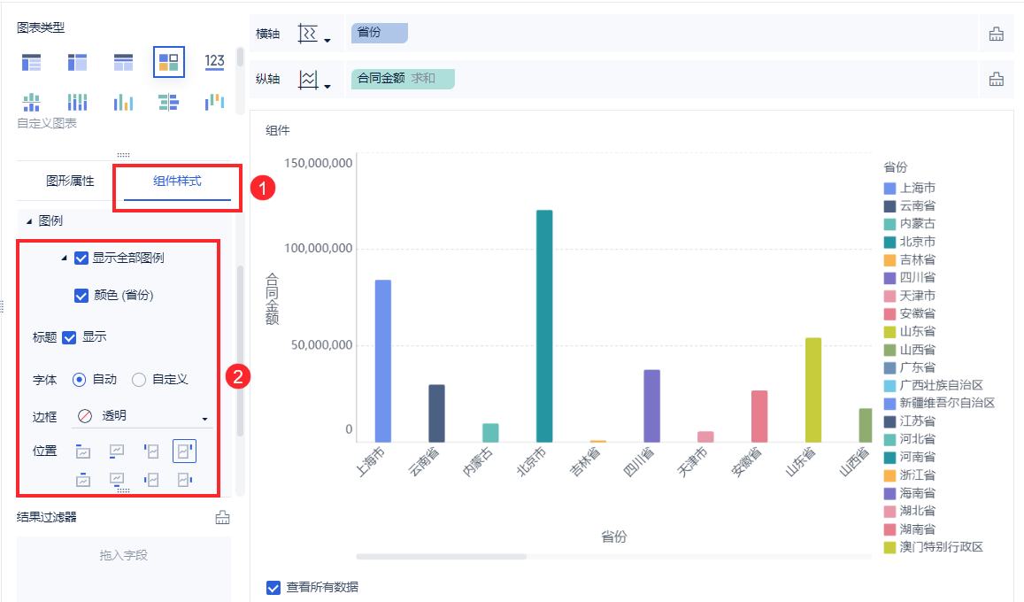
图例
图例：在图形属性的颜色、大小和形状栏中拖入字段以后，图表中的图例会自动生成，且每个字段对应一个图例
图例可设置显示哪些字段的图例、图例标题是否显示、图例的字体/边框/位置
点击查看功能详细介绍： https://help.fanruan.com/finebi6.0/doc-view-231.html

Slide 57
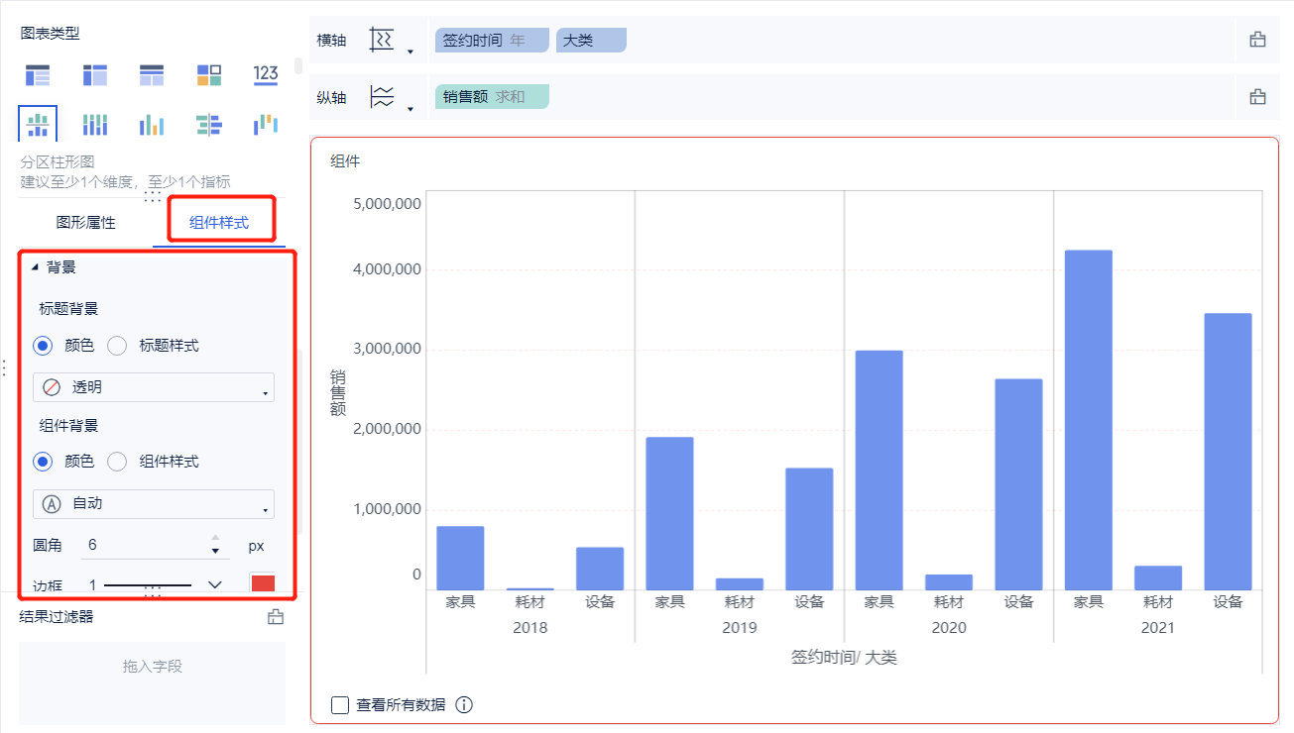
背景
背景处可设置标题背景、组件背景、组件边框是否圆角、组件边框粗细及颜色
点击查看功能详细介绍： https://help.fanruan.com/finebi6.0/doc-view-231.html

Slide 58
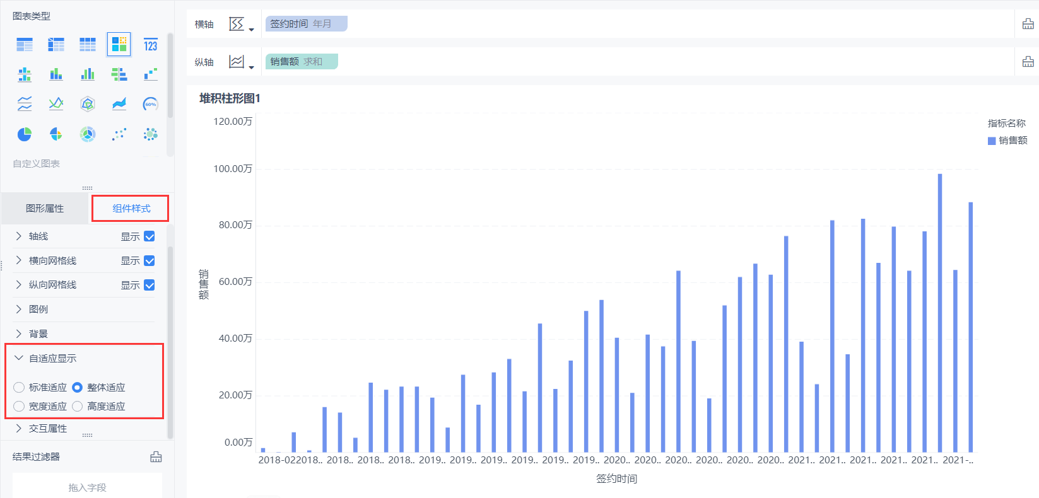
自适应显示
自适应显示包含四种自适应方式：标准适应、整体适应、宽度适应、高度适应，默认为标准适应
点击查看功能详细介绍： https://help.fanruan.com/finebi6.0/doc-view-231.html

Slide 59
感谢您的聆听
THANK YOU !

